Slide 1
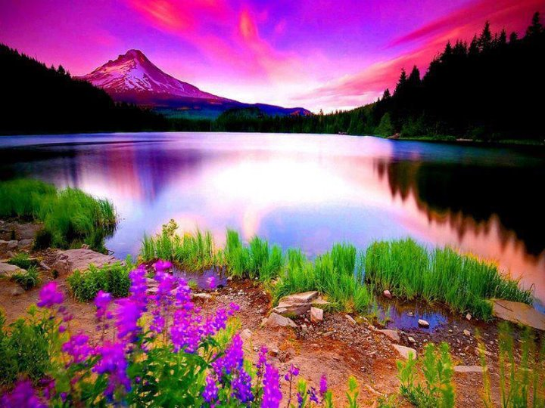

TEMOIGNAGE

Slide 2
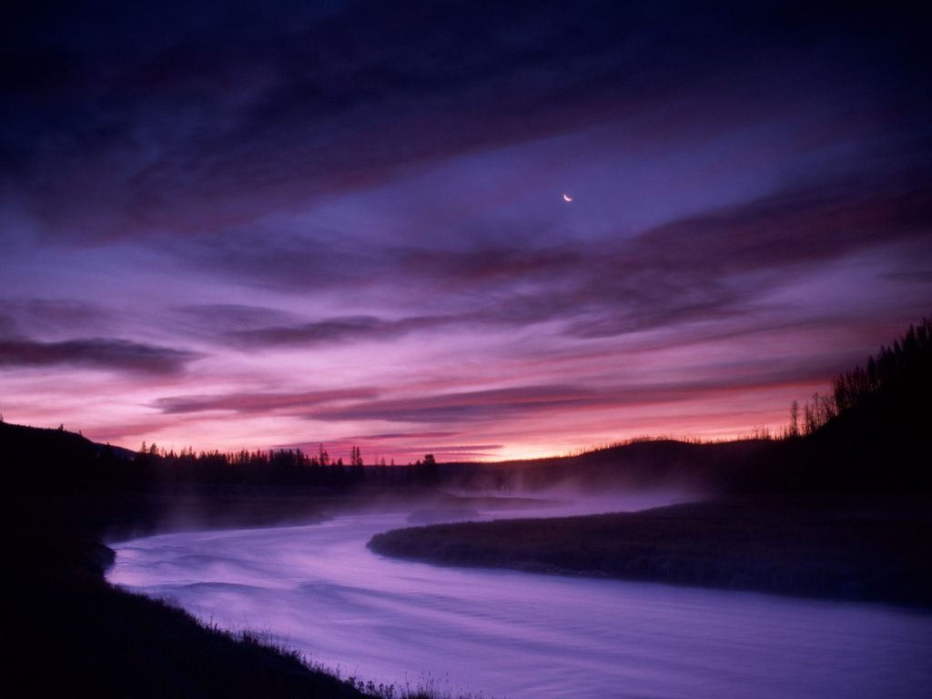
Il y a des êtres qui sont nés pour recevoir
Et d'autres pour donner, tout comme moi
Je l'ai fait toute ma vie passée, sans regrets
A m'en n'oublier, mais au moins j'existais

Slide 3
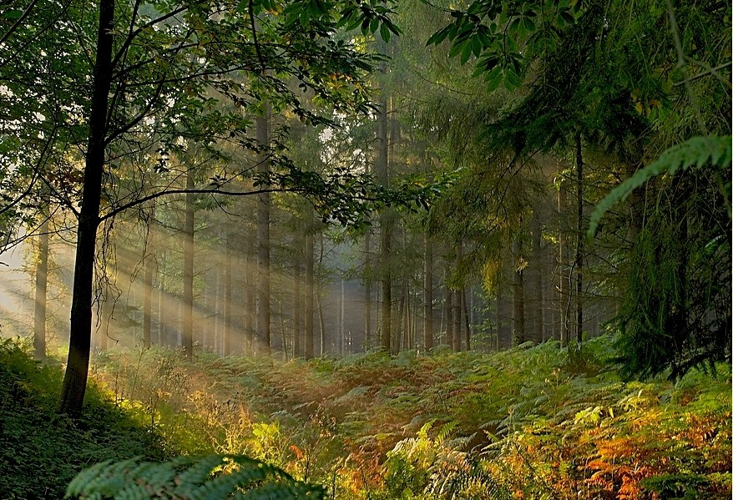
J'existais, je me sentais utile physiquement
Psychologiquement j'ai l'embarras du choix
Le virtuel est un placébo en ma frustration
Qui me fait plus de mal que de bien parfois

Slide 4
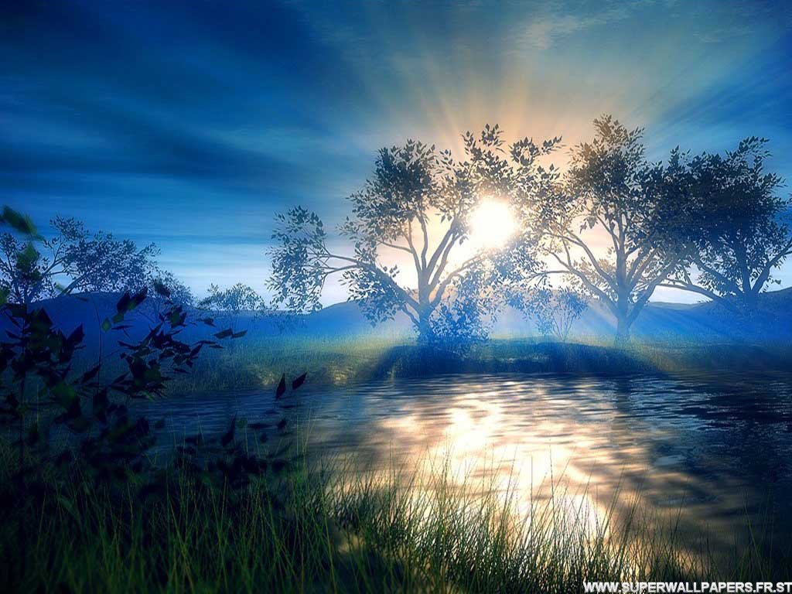
Pour être honnête trop souvent frustrée,
Mon cœur pleure, loin d'une âme en peine
Par ma non présence dans ma désolation
De pouvoir être à ses côté à la réconforter

Slide 5

Lorsque ma fille Angélique c'est envolée, j'avoue
Que si un appel téléphonique, ne m'avait pas sortie
De ma torpeur, j'aurai sûrement commis l’irréparable
Dans une telle épreuve un contact humain est vital

Slide 6

J'ai eu peur, en reprenant conscience que mon âme
Avait déversée tant de souffrance sur tout mon corps
Qui aurait juste eu besoin d'une main, d'une épaule
Des bras a m'enserrer , pour le panser en sa survie

Slide 7

Pour une fois j'aurai eu besoin de recevoir, le seigneur
A du me choisir pour donner afin que mon bonheur soit
Pour ne pas imaginer mais comprendre les souffrances
De mon prochain, afin d'utiliser mon corps en réconfort

Slide 8

Le but de ce texte, n'est pas pour vous faire pleurer
Mais pour m'épancher, ce besoin d'alléger mon cœur
Et surtout mon témoignage, qu'il est vital, à tout être
Même si les mots manquent, d'avoir un peu de chaleur

Slide 9
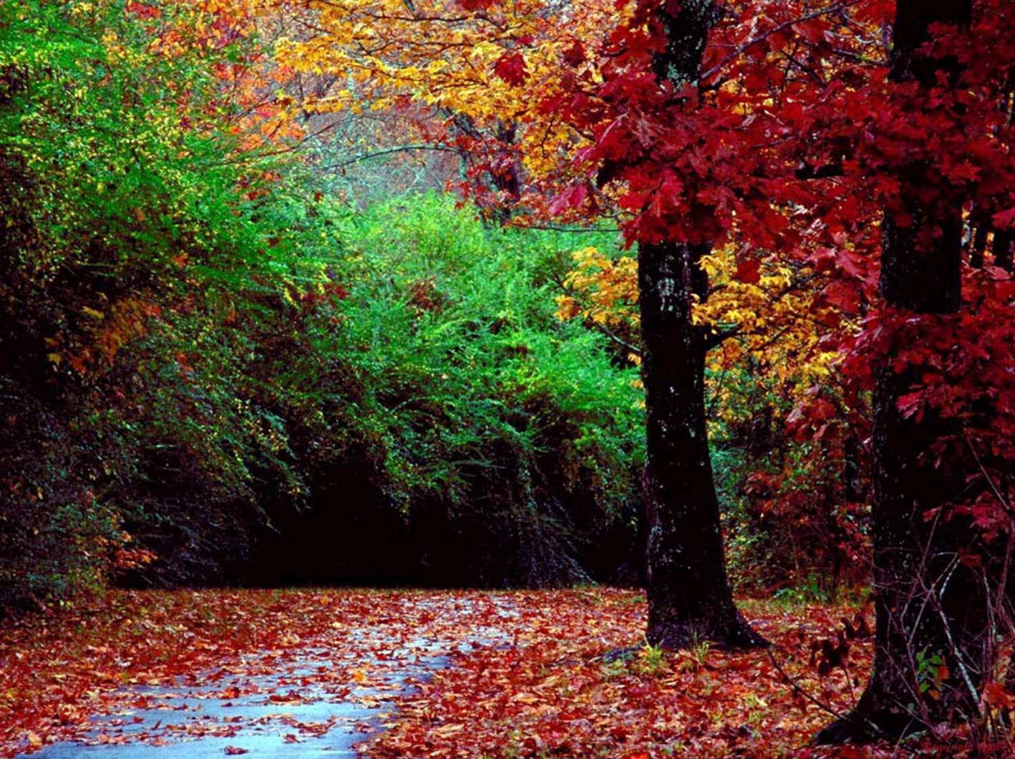
Humaine, aujourd'hui ma survie, je la dois à ma force
De caractère, à mon instinct pour elle, et spiritualité
Que cette épreuve m'amènera à sauver des existences
N'ayant que l'amour et la tendresse comme seul remède
Humaine, aujourd'hui ma survie, je la dois à ma force
De caractère, à mon instinct pour elle, et spiritualité
Que cette épreuve m'amènera à sauver des existences
N'ayant que l'amour et la tendresse comme seul remède

Slide 10
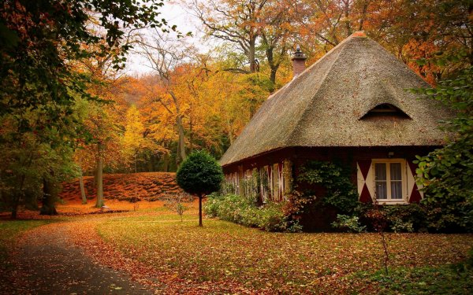

Je dédie ce texte à tous les oubliés, par tant indifférence
Et d'égoïsme familial et social, ceux qui aiment recevoir
Mais pas donner, croyant que cela n'arrive qu'aux autres
Confiants qu'il y aura toujours un être pour leur donner
TEXTE CHRYS @CK
CREATION CHRYSANGE

